Slide 1


introduction au SEO
Chapitre 1 : concepts clés
FS Consulting
Rocket School Paris

Slide 2
introduction
Qui suis-je ?
Déroulement du workshop
CONTEXTE du cours

Slide 3
programme
JOUR 1 : HISTORIQUE, fonctionnement, SEO ON PAGE
jour 2 : netlinking, analyse de la concurrence, outils
JOUR 3 : TECHNICAL SEO, données structurées, OUTILS D’analyse et de suivi

Slide 4
chapitre 01
pause
chapitre 02
pause
chapitre 03
pause
chapitre 04
pause
chapitre 05
pause
étude de cas
: introduction au SEO - 55mn
: 5mn
: comprendre les moteurs de recherche – 55mn
: 5mn
: focus sur Google – 55mn
: 5mn
: SEO on page – 55mn
: 5mn
: SEO on page – 55mn
: 5mn
: better call saul

Slide 5
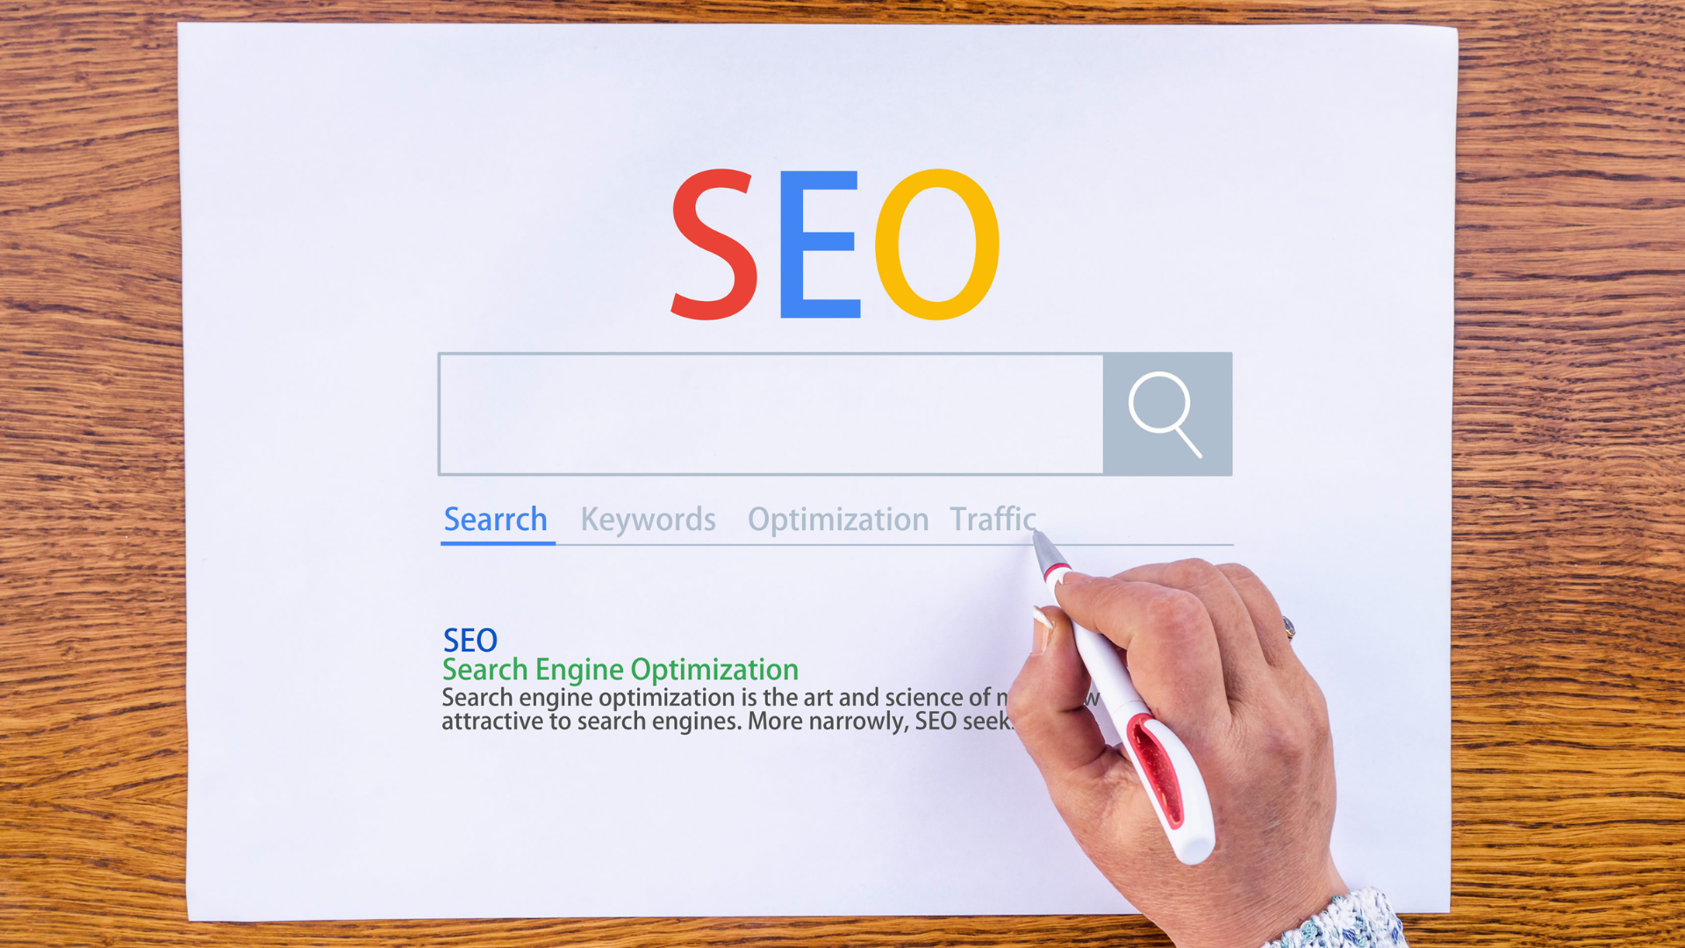
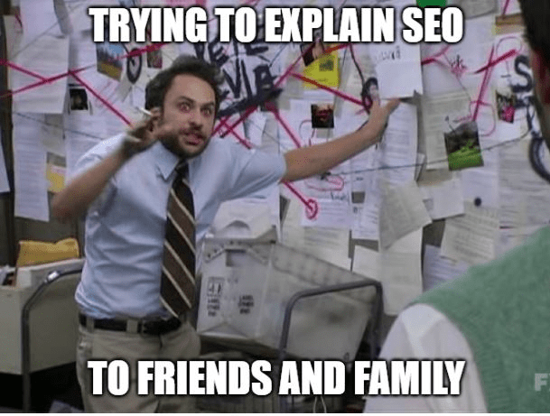
LE SEO: C’est quoi ?
le SEO (Search Engine Optimization) est l'ensemble des techniques et stratégies utilisées pour améliorer la visibilité et le classement d'un site internet sur les résultats de recherche des moteurs de recherche tels que Google, Bing, etc.

Slide 6
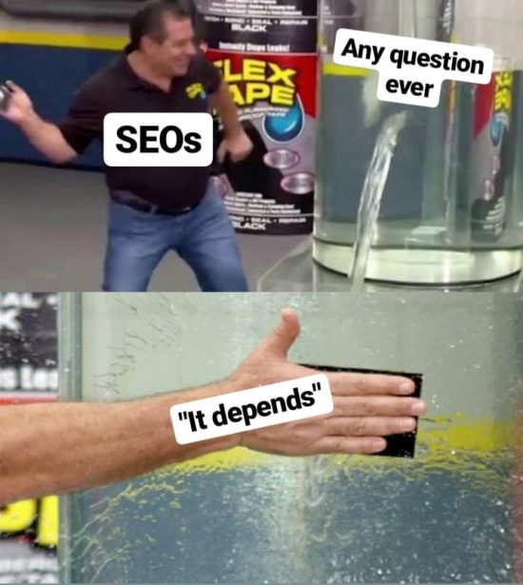
À quoi ça sert ?
permet d’augmenter à la fois le nombre et la qualité des visiteurs d’une page
comment ?
en améliorant la visibilité et le classement d'un site web dans les résultats des moteurs de recherche

Slide 7
le SEO
Google enregistre 80 000 requêtes par seconde, soit 6,9 milliards de requêtes par jour
​​Le résultat n°1 sur Google génère en moyenne près de 32 % de tous les clics
49 % des spécialistes du marketing affirment que la recherche organique a le retour sur investissement le plus élevé de tous les canaux de marketing.
C’est hyper important
68 % des expériences en ligne commencent par les moteurs de recherche
92,96 % du trafic mondial provient des recherches Google mais également de Google Maps et de Google Images

Slide 8
c’est quoi SON BUT ULTIME ?
la conversion ?
la génération de leads ?
PAS Forcément
certains sites vivent de leur visibilité
genre les sites de news
?

Slide 9
LE BUT ULTIME DU SEO EST D’AUGMENTER LA VISIBILITé

Slide 10
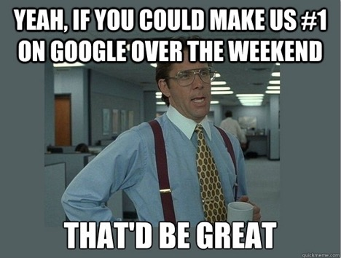
QUELS IMPACTS ?
trafic
taux de conversion
avantage concurrentiel
rentabilité à long terme du SEO

Slide 11
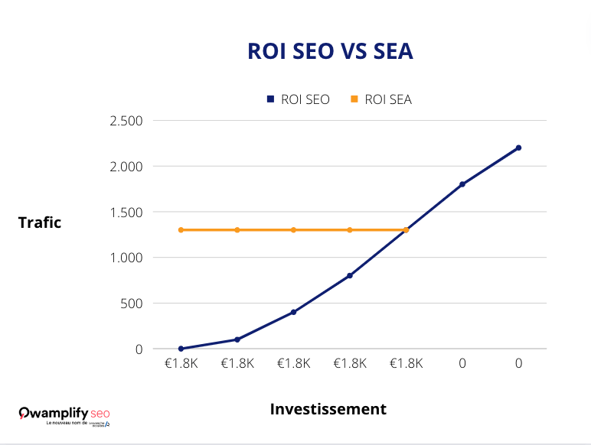
SEO VS SEA

Slide 12
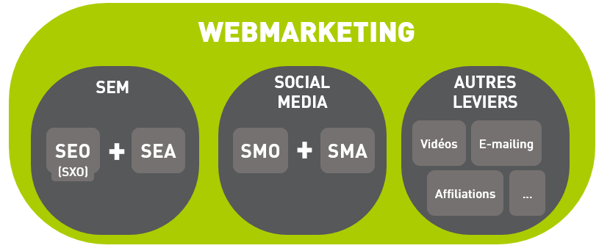
seo, sea, SMO, SMA, SXO, SEM, smm ?

Slide 13
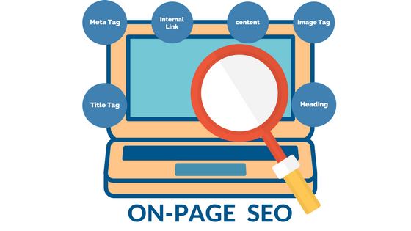
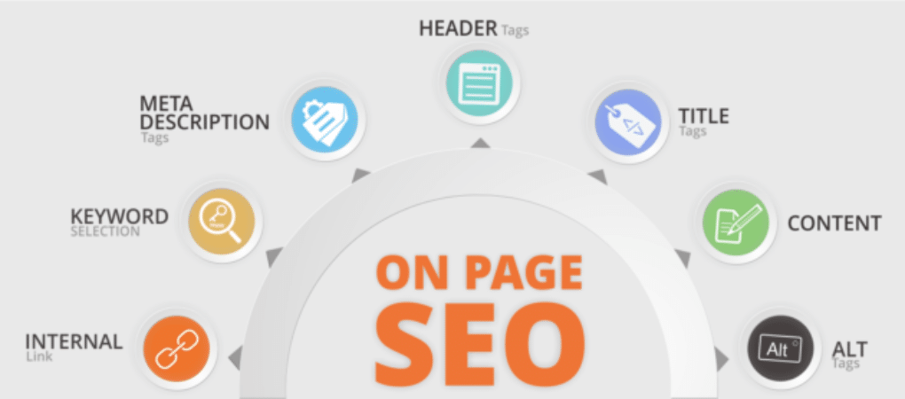
Les piliers du seo
1. on page SEO
les actions réalisées sur le site.
maillage interne, optimisation, création de contenu, balisage, etc.

Slide 14
Les 3 piliers du seo
1. on page SEO
La création et l'optimisation du contenu (mots-clés, balises de titre, méta descriptions, etc.)
L'importance de l'expérience utilisateur et de la navigation
L'utilisation de balises HTML, de données structurées et d'autres éléments de codage pour aider les moteurs de recherche à comprendre le contenu

Slide 15
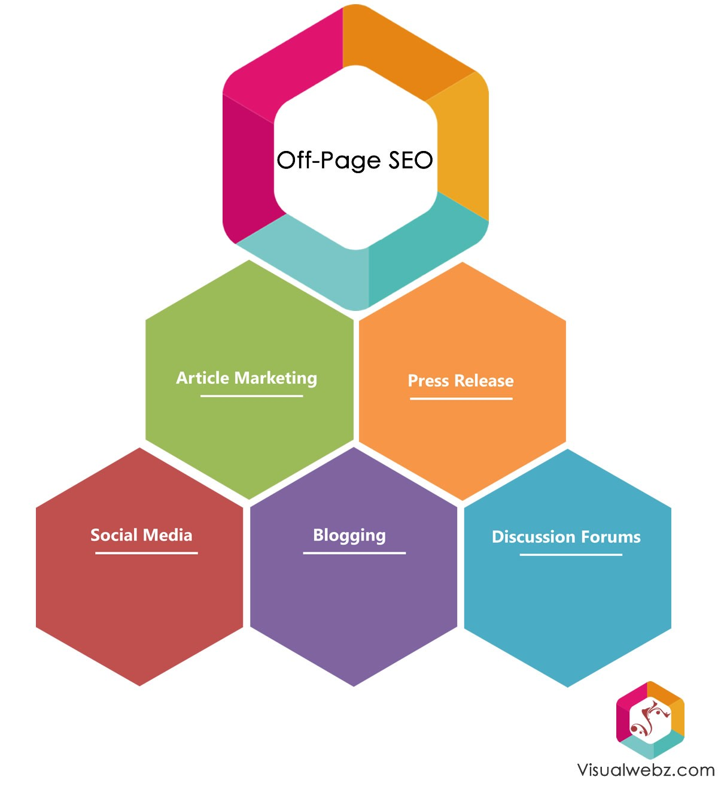
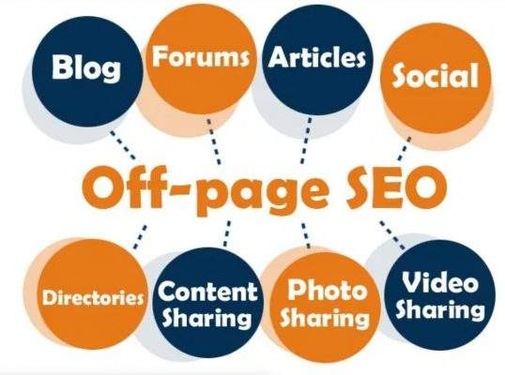
Les piliers du seo
2. off page SEO
les actions réalisées en dehors du site.
backlinks de qualité, partage sur les réseaux sociaux, création d’un blog, etc.

Slide 16
Les piliers du seo
2. off page SEO
Les techniques pour obtenir des backlinks (liens entrants) de qualité et améliorer l'autorité d'un site web
L'importance des signaux sociaux et de la réputation en ligne
Les stratégies pour développer la notoriété et la crédibilité d'un site web

Slide 17
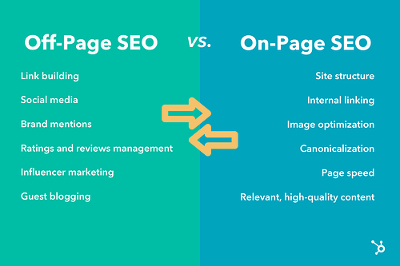
on page vs off page concrètement

Slide 18
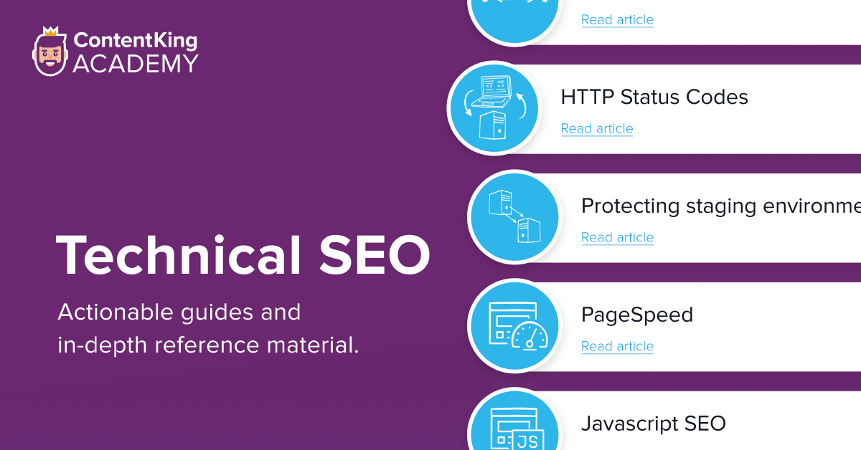
Les piliers du seo
3. technical SEO
les actions réalisées dans le but de permettre à Google de mieux crawler (analyser) le site.
optimisation du code, sécurisation du site, réduction de la vitesse de chargement, etc.

Slide 19
Les piliers du seo
3. technical SEO
L'optimisation de la vitesse de chargement des pages et de la compatibilité mobile
La gestion des erreurs, des redirections et de la structure des URL
L'importance de l'indexation, du crawling et de la sécurité du site web

Slide 20
quizz
time

Slide 21
Qu'est-ce qu'un backlink ?
Un lien vers votre site Web provenant d'un autre site Web
Un lien vers un autre site Web à partir de votre site Web
ou

Slide 22
Quels sont les deux types de SEO ?
sEO on-page
et SEO off-page
SEO et SEA
ou

Slide 23
le backlinking c’est du :
sEO on-page
SEO off-page
ou

Slide 24
Quel est l'objectif du SEO ?
taux de conversion
visibilité
ou

Slide 25
Quel est l'objectif du SEO ?
taux de conversion
visibilité
ou

Slide 26
SEM =
SEO + SXO +SEA
SEO + SEA
ou

